Slide 1



Database Programming with SQL
18-1
Transacciones de Base de Datos
Copyright © 2020, Oracle y/o sus filiales. Todos los derechos reservados.

Slide 2


Objetivos
En esta lección, aprenderá a:
−Definir los términos COMMIT, ROLLBACK y SAVEPOINT y su relación con las transacciones de datos
−Enumerar tres ventajas de las sentencias COMMIT, ROLLBACK y SAVEPOINT
−Explicar por qué es importante, desde una perspectiva de negocio, poder controlar el flujo de procesamiento de transacciones

Slide 3
Objetivo
¿Qué ocurre si un banco no tenía ningún proceso sistemático para registrar los depósitos y retiradas?
¿Cómo sabe si un depósito se ha abonado en su cuenta antes de que tenga que retirar dinero?
Puede imaginar la confusión que produciría

Slide 4
Objetivo
Afortunadamente, los bancos controlan los procesos de transacciones para garantizar la consistencia de los datos
En esta lección aprenderá cómo se gestiona el proceso de cambio de datos y cómo se confirman o cancelan los cambios en una base de datos
COMMIT, ROLLBACK y SAVEPOINT no están soportados en Oracle Application Express, debido a la forma en que Oracle Application Express gestiona las conexiones a la base de datos
Notes:
Presenter
2020-08-14 14:16:15
--------------------------------------------
Cada vez que envía una transacción en Oracle Application Express, se produce una CONFIRMACIÓN implícita. Puesto que se produce esta CONFIRMACIÓN, no se puede producir un ROLLBACK.

Slide 5
Transactions
Las transacciones son un concepto fundamental de todos los sistemas de base de datos
Las transacciones permiten a los usuarios realizar cambios en los datos y, a continuación, decidir si desean guardar o desechar el trabajo
Las transacciones de base agrupar varios pasos en una unidad lógica de trabajo

Slide 6
Transactions
Una transacción consiste en una de las siguientes opciones:
−Sentencias DML que constituyen un cambio consistente de los datos
−Las sentencias DML incluyen INSERT, UPDATE, DELETE y MERGE
−Una sentencia DDL como CREATE, ALTER, DROP, RENAME o TRUNCATE
−Una sentencia DCL como GRANT o REVOKE

Slide 7
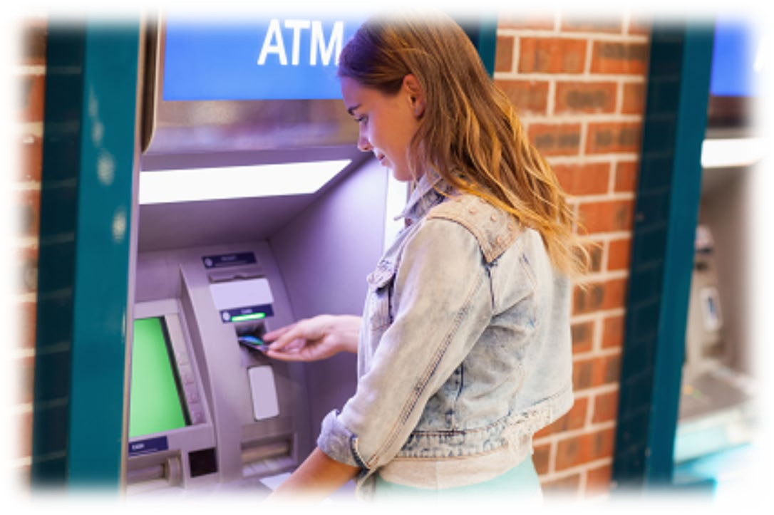
Analogía de Transacción
La base de datos de un banco contiene saldos de varias cuentas de cliente, así como saldos de depósito totales para otras sucursales
Supongamos que un cliente desea retirar y transferir dinero de su cuenta y depositarlo en otra cuenta del cliente en una sucursal diferente

Slide 8
Analogía de Transacción
Hay varios pasos independientes implicados para lograr esta operación bastante sencilla
Las dos sucursales bancarias desean asegurarse de que se producen todos los pasos de la transacción, o no se produce ninguno de ellos, y si el sistema falla, la transacción no se deja parcialmente terminada
La agrupación de los pasos de retirada y depósito en una transacción proporciona esta garantía
Una transacción se produce completamente o no se produce en absoluto

Slide 9
Control de Transacciones
Las transacciones se controlan mediante las siguientes sentencias:
−COMMIT: representa el punto en el tiempo en el que el usuario ha realizado todos los cambios que quería para agruparlos lógicamente y, puesto que no se ha cometido ningún error, el usuario está listo para guardar el trabajo
  Cuando se emite una sentencia COMMIT, la transacción actual finaliza haciendo que todos los cambios pendientes sean permanentes
−ROLLBACK: permite al usuario desechar los cambios realizados en la base de datos
  Cuando se emite una sentencia ROLLBACK, se desechan todos los cambios pendientes

Slide 10
Control de Transacciones
Las transacciones se controlan mediante las siguientes sentencias:
−SAVEPOINT: crea un marcador en una transacción, que divide la transacción en varias partes más pequeñas
−ROLLBACK TO SAVEPOINT: permite al usuario realizar un rollback de la transacción actual hasta un punto de grabación especificado
  Si se ha cometido un error, el usuario puede emitir una sentencia ROLLBACK TO SAVEPOINT desechando solo los cambios realizados después de establecer SAVEPOINT

Slide 11
Ejemplo de Transacción
En el ejemplo, el usuario ha emitido una sentencia UPDATE e inmediatamente creado SAVEPOINT one
UPDATE copy_departments
SET manager_id= 101
WHERE department_id = 60;
SAVEPOINT one;
Después de una sentencia INSERT y una sentencia UPDATE (en la siguiente diapositiva), el usuario se ha dado cuenta de que no se ha incluido una cláusula WHERE en la última UPDATE
Para solucionar el error, el usuario ha emitido ROLLBACK TO SAVEPOINT one
Notes:
Presenter
2020-08-14 14:16:18
--------------------------------------------
Consulte la diapositiva 5
Cada vez que envía una transacción en Oracle Application Express, se produce una CONFIRMACIÓN implícita. Puesto que se produce esta CONFIRMACIÓN, no se puede producir un ROLLBACK.

Slide 12
Ejemplo de Transacción
Los datos se han restaurado a su estado en SAVEPOINT one
INSERT INTO copy_departments(department_id, department_name,
manager_id, location_id)
VALUES(130, 'Estate Management', 102, 1500);
UPDATE copy_departments SET department_id = 140;
Cláusula WHERE omitida
ROLLBACK TO SAVEPOINT one;
COMMIT;
Notes:
Presenter
2020-08-14 14:16:19
--------------------------------------------
Consulte la diapositiva 5
Cada vez que envía una transacción en Oracle Application Express, se produce una CONFIRMACIÓN implícita. Puesto que se produce esta CONFIRMACIÓN, no se puede producir un ROLLBACK.

Slide 13
¿Cuándo Empieza y Termina una Transacción?
Una transacción empieza con la primera sentencia DML (INSERT, UPDATE, DELETE o MERGE)
−Una transacción termina cuando se produce una de las siguientes situaciones:
−Se emite una sentencia COMMIT o ROLLBACK
−Se emite una sentencia DDL (CREATE, ALTER, DROP, RENAME o TRUNCATE)
−Se emite una sentencia DCL (GRANT o REVOKE)
−Un usuario sale normalmente de la utilidad de la base de datos Oracle, lo que hace que la transacción actual que se confirme de forma implícita

Slide 14
¿Cuándo Empieza y Termina una Transacción?
Tras la finalización de una transacción, la siguiente sentencia SQL ejecutable inicia automáticamente la próxima transacción
Se confirma automáticamente una nueva sentencia DDL o DCL y, por lo tanto, finaliza de forma implícita una transacción
Todos los cambios de datos realizados durante una transacción son temporales hasta que se confirma la transacción

Slide 15
Consistencia de los Datos
Imagine dedicar varias horas a realizar cambios en los datos de los empleados solo para averiguar que alguien más está introduciendo información que ha entrado en conflicto con sus cambios
Para evitar estas interrupciones o conflictos y permitir que varios usuarios accedan a la base de datos al mismo tiempo, los sistemas de base de datos utilizan una implantación automática denominada "consistencia de lectura"

Slide 16

Consistencia de Lectura
La consistencia de lectura garantiza una vista consistente de los datos para todos los usuarios en todo momento
Que los lectores no visualicen datos en proceso de cambio
Que los escritores tengan garantizado que los cambios en la base de datos se realizarán de forma consistente
Que los cambios realizados por un escritor no destruyan ni entren en conflicto con los cambios que esté realizando otro escritor

Slide 17
Consistencia de Lectura
La consistencia de lectura es una implementación automática
Una copia parcial de la base de datos se mantiene en segmentos de deshacer. Cuando el usuario A emite una operación de inserción, actualización o supresión en la base de datos, Oracle Server toma una instantánea (copia) de los datos antes de cambiarlos y los escribe en un segmento de deshacer (rollback)
El usuario B sigue viendo la base de datos como existía antes de que se iniciaran los cambios; ve la instantánea de los datos del segmento de deshacer

Slide 18
Consistencia de Lectura
Antes de confirmar los cambios en la base de datos, solo el usuario que está cambiando los datos ve los cambios; todos los demás ven la instantánea en el segmento de deshacer
Esto garantiza que los lectores de los datos vean datos consistentes en los que no se esté realizando actualmente ningún cambio

Slide 19
Cambios Visibles
Cuando se confirma una sentencia DML, cualquiera que ejecute la sentencia SELECT puede ver el cambio realizado
Si se realiza un rollback de la transacción, los cambios se deshacen:
−La versión original anterior de los datos del segmento de deshacer se vuelve a escribir en la tabla
−Todos los usuarios ven la base de datos como existía antes de comenzar la transacción

Slide 20
COMMIT, ROLLBACK y SAVEPOINT
COMMIT y ROLLBACK garantizan la consistencia de los datos, posibilitando obtener una vista previa de los cambios en los datos antes de hacer que los cambios sean permanentes y para agrupar lógicamente operaciones relacionadas
SAVEPOINT crea un punto en una transacción al que puede realizar un rollback sin tener que deshacer toda la transacción
COMMIT, ROLLBACK y SAVEPOINT se denominan lenguaje de control de transacciones o TCL

Slide 21
COMMIT, ROLLBACK y SAVEPOINT
En la transacción que se muestra en el gráfico, se ha emitido una sentencia DELETE y, a continuación, se ha
establecido SAVEPOINT A
Este SAVEPOINT actúa como un marcador que permitirá al usuario para realizar un rollback de los cambios posteriores en los datos al estado de los datos tal como existían en este punto
Control de Transacciones
Tiempo COMMIT
Transaction
DELETE
SAVEPOINT A
INSERT
UPDATE
SAVEPOINT B
INSERT
ROLLBACK
To SAVEPOINT B
ROLLBACK
To SAVEPOINT A
ROLLBACK

Slide 22
COMMIT, ROLLBACK y SAVEPOINT
En el ejemplo, después de SAVEPOINT A, el
usuario emite una
sentencia INSERT y UPDATE y, a
continuación, establece
otro marcador de rollback a SAVEPOINT B
T | Control de Transacciones iempo COMMIT Transaction DELETE SAVEPOINT A INSERT UPDATE SAVEPOINT B INSERT
ROLLBACK ROLLBACK To SAVEPOINT B To SAVEPOINT A ^{ROLLBACK}

Slide 23
COMMIT, ROLLBACK y SAVEPOINT
Si, por algún motivo el usuario no desea que se produzcan estas
sentencias INSERT y/o UPDATE, puede emitir una sentencia ROLLBACK TO SAVEPOINT A
Esta acción realizará un rollback al estado de los datos tal como se encontraba en el marcador SAVEPOINT A
Control de Transacciones
Tiempo COMMIT
Transaction
DELETE
SAVEPOINT A
INSERT
UPDATE
SAVEPOINT B
INSERT
ROLLBACK
To SAVEPOINT B
ROLLBACK
To SAVEPOINT A
ROLLBACK

Slide 24
COMMIT, ROLLBACK y SAVEPOINT
La adición de otros SAVEPOINTS crea otros marcadores para puntos de rollback
Si un usuario emite una sentencia ROLLBACK sin una sentencia ROLLBACK TO SAVEPOINT, se finaliza toda la transacción y se desechan todos los cambios de datos pendientes
Control de Transacciones
Tiempo COMMIT
Transaction
DELETE
SAVEPOINT A
INSERT
UPDATE
SAVEPOINT B
INSERT
ROLLBACK
To SAVEPOINT B
ROLLBACK
To SAVEPOINT A
ROLLBACK
Notes:
Presenter
2020-08-14 14:16:24
--------------------------------------------
SAVEPOINTS no son objetos de esquema y no se puede hacer referencia a ellos en el diccionario de datos. Cuando una transacción termina (por COMMIT o ROLLBACK) todos los SAVEPOINTS definidos en la transacción se pierden.

Slide 25
Procesamiento de Transacciones Implícitas
La confirmación automática de cambios en los datos se produce en las siguientes circunstancias:
−se emite una sentencia DDL
−se emite una sentencia DCL
−un usuario sale normalmente de la utilidad de la base de datos Oracle, lo que hace que la transacción actual que se confirme de forma implícita
−se emite explícitamente sentencias COMMIT o ROLLBACK

Slide 26
Procesamiento de Transacciones Implícitas
El rollback automático se produce tras una terminación anormal de la utilizad de base de datos Oracle o cuando se produce un fallo del sistema
Esto evita que cualquier error en los datos provoque cambios no deseados en las tablas subyacentes
Por lo tanto, la integridad de los datos está protegida

Slide 27

Bloqueo
Es importante evitar que más de un usuario cambie los datos a la vez
Oracle utiliza bloqueos para evitar una interacción destructiva entre transacciones que acceden al mismo recurso, tanto objetos de usuarios (como tablas o filas) como objetos del sistema no visibles para los usuarios (como estructuras de datos compartidos y filas del diccionario de datos)

Slide 28
Cómo Bloquea la Base de Datos Oracle los Datos
El bloqueo de Oracle se realiza automáticamente y no necesita ninguna acción del usuario
El bloqueo implícito se produce para sentencias SQL según sea necesario, según la acción solicitada
El bloqueo implícito se produce para todas las sentencias SQL excepto SELECT
Los usuarios también pueden bloquear los datos de forma manual, lo que se denomina bloqueo explícito
Cuando se emite una sentencia COMMIT o ROLLBACK, se liberan los bloqueos en las filas afectadas

Slide 29
Terminología
Entre los términos clave utilizados en esta lección se incluyen:
−Transaction
−confirmación
−Savepoint
−Rollback
−Lenguaje de control de transacciones
−Consistencia de lectura
−Locks

Slide 30


Resumen
En esta lección, ha aprendido lo siguiente:
−Definir los términos COMMIT, ROLLBACK y SAVEPOINT y su relación con las transacciones de datos
−Enumerar tres ventajas de las sentencias COMMIT, ROLLBACK y SAVEPOINT
−Explicar por qué es importante, desde una perspectiva de negocio, poder controlar el flujo de procesamiento de transacciones

